Slide 1
第六讲 上海秘密战线上的中国共产党人
上海市中共党史学会副会长
中共上海市委党史研究室特约研究员
徐光寿
教授 博士生导师
2025年12月11日第十稿

Slide 2
主要讲述从1933年1月中共中央前往江西苏区，至1949年5月27日上海解放、大上海回到人民手中、地下为主、地上地下相结合16年的斗争历史。
中共中央迁往苏区后，不得不继续依赖上海与远方的通讯联系，上海的作用依然不可或缺。
遵义会议后中央两度派人回到上海恢复党的组织和通讯联系，全面抗战爆发后中共中央在上海从公开活动，到“孤岛”时期转为地下斗争，抗战胜利前后中央夺取上海的计划和开展的公开合法斗争，上海解放前夕地下党的英勇斗争情况，堪称惊心动魄、波澜壮阔。

Slide 3
中国共产党上海地方组织沿革（1921年12月—1949年5月）
1927年6月 | 中共江苏省委兼上海市委 | 江苏、上海 | 陈延年、赵世炎、邓中夏、项英、 徐锡根、罗广（罗登贤）、李维汉（罗迈）
1930年10月 | 中共江南省委 | 上海、江苏、 浙江、安徽 | 李立三
1931年1月 | 江苏省委 | 江苏、上海 | 王明、王云程、史通（章汉夫）、袁孟超、孔二、宝尔（许包野、许文藻）、王明德
1937年6月 | 中共上海三人团 （刘晓、冯雪峰、王尧山） | 上海 | 刘晓
1937年11月 | 中共江苏省委 | 上海、江苏、浙江 | 刘晓
1943年1月 | 中共中央华中局地区工作部 | 上海、南京等 | 刘晓、刘长胜
1945年8月 | 上海市委 | 上海 | 刘长胜、张承宗
注：（1）1933年初，中共中央机关迁到江西苏区。之后，中共上海地方组织屡遭破坏。到1935年1月，中共上海地方组织已无领导机构。 （2）1947年1月，中共上海分局建立（1947年5月改为中共上海局 ），领导长江中下游大城市的党组织，上海市委属上海局管辖，直至上海解放。

Slide 4
三个问题
一、中央机关迁离后党在上海的地下工作
二、抗战时期党在上海长期、艰苦的斗争
三、解放战争时期中共在上海的地下斗争

Slide 5
一、中央机关迁离后党在上海的地下工作
（一）与苏区中央局并立的上海中央局
（二）中央文库在上海
（三）托派组织在上海
（四）鲁迅在上海逝世

Slide 6
一、中央机关迁离后党在上海的地下工作
（一）与苏区中央局并立的上海中央局
1933年初，博古率临时中央迁入中央苏区，临行前指定卢福坦、李竹声、盛忠亮领导上海中央局（另指定周恩来、项英、毛泽东组成苏区中央局，统一领导全国各苏区）。然而，从1934年3月至1935年2月仅一年时间，上海中央局连续遭到六次大破坏，卢福坦、李竹声、盛忠亮先后被捕并迅速叛变。
卢福坦被捕后迅速叛变，成为国民党中统特务。1949年上海解放后北长期关押，1969年79岁时被康生、谢富治秘密杀害于上海提篮桥监狱）

Slide 7
一、中央机关迁离后党在上海的地下工作
（一）与苏区中央局并立的上海中央局
由于长征后唯一一台100瓦大功率电台在湘江之战中被毁，因此，无法与共产国际建立直接联系。遵义会议后，潘汉年、陈云先后神秘地“失踪”，奉命前往上海，肩负秘密使命，负责恢复党组织，并打通中共中央与共产国际的通讯联络。
1935年7月，上海中央局停止活动，潘、陈分别去了香港、莫斯科，整个上海的地下党除了极个别的组织和极少数几个人，已被国民党破坏殆尽！

Slide 8
一、中央机关迁离后党在上海的地下工作
（二）中共中央文库在上海
1、中央文库的建立
1930年，在时任中共中央秘书长周恩来的亲自部署下，代号为“中央文库”的秘密档案库在上海建立。
1933年1月，中共中央撤离上海、迁往中央苏区后，一大批中央珍贵文件只能留在上海保存。
请见视频《中央文库在上海》

Slide 9
（二）中共中央文库在上海
2、中共七大前夕的“千里调档”壮举
为总结党的历史经验，迎接即将到来的民族独立和人民解放的伟大胜利，中共中央决定召开第七次全国代表大会。而在此之前，一项至关重要的准备工作，便是全面回顾党的历史。
然而，历史文献的缺失却成了问题。
1941年5月29日和30日，中央秘书处连续在《解放日报》上刊登《征求文献启事》称，“本处急需：一九三〇年九、十月间中共三中全会决议案，及一九三一年中央苏区党代表大会决议案各一件。在延同志如有此二文献或其一者，请从速寄交中央秘书处材料科，当以解放社出版之任何书籍五本奉酬”。
1942年2月至3月，党中央多次致电南方局负责人周恩来、董必武等人，希望他们帮忙找寻党的六届三中全会决议等重要文件，但一直没有结果。

Slide 10
（二）中共中央文库在上海
12月，由毛泽东编辑、中共中央书记处编印的《六大以来》正式出版，供干部学习党的历史。但在编辑过程中，同样发现存在中共六届三中全会文件等历史文献材料缺失的情况。
1945年七大召开前夕，党中央向华中局情报部发电报，说明需要调阅中共六届三中全会、四中全会等重要会议文件。
周恩来在赴南京参加国共谈判期间，指派代表团成员刘少文亲赴上海转运中央文库。刘少文利用中共代表团可以乘坐国民党飞机往返延安、南京的有利条件，将约5000份文件（相当于中央文库总量的四分之一）安全运抵延安，确保了中共七大召开的顺利性和权威性，深化了《关于若干历史问题的决议》的制定，直接推动了《六大以来》这部重要文献的完善，夯实了毛泽东思想在全党的指导地位，为中国革命的最终胜利指明了方向。
抗战胜利后，党中央再次指示将中央文库中剩余部分文件运交中央。这批珍贵档案在新中国建立后继续发挥着不可替代的作用。

Slide 11
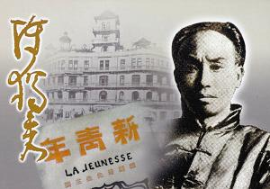
（四）托派组织在上海：陈独秀被捕
1927年7月12日，共产国际决定陈独秀离开中央领导岗位。8月7日被撤销总书记职务。
1929年11月陈独秀被中共中央开除党籍。
1931年5月陈独秀在上海召开“中国共产党左派反对派”成立大会，他当选为总书记。
1932年10月15日陈独秀在上海被公共租界当局逮捕，迅速移交国民党警方并被押解南京。

Slide 12
（三）托派组织在上海
大革命失败后，一方面陈独秀被撤销中共中央总书记职务，并被指责是大革命失败的罪魁祸首。对此，不仅陈独秀心中愤愤不平，而且党内也有一批鸣不平者。另一方面，一批从苏联留学的干部也陆续返回上海，不仅带来苏联党内斗争的消息，更带来了托洛茨基的著作和思想。1927年9月陈独秀随中共中央返回上海后，党内这些情绪和思想在上海汇合。
由于来源不同，在上海最初形成的是无产者社、十月社、我们的话派和战斗派等4个托洛茨基派别，在托洛茨基指导和陈独秀等努力下，各派逐步统一起来。
1931年5月，各派在上海秘密召开大会，成立统一的中国托派组织，取名“中国共产党左派反对派”。陈独秀任总书记，与郑超麟（宣传）、陈亦谋（组织）、王文元（中央机关报）、罗汉（秘书）、宋逢春、张九、彭述之、濮德志等人组成中央执行委员会。

Slide 13
（三）托派组织在上海
由于叛徒出卖，1932年10月15日，托派中央常委机关再次被国民党特务破获，陈独秀与中央全体成员被捕入狱。蒋介石兑现了当年承诺的3万元赏金，并增加了0.4万元。
1935年1月，托派残余势力在来华的美国托派分子李福仁（格拉斯）和刘仁静的支持下，在上海召开“上海代表大会”，将中国托派组织正式改名为“中国共产主义同盟”，选举刘家良（书记）、李福仁等人组成“中央委员会”，并作出决议要陈其昌、尹宽及狱中的陈独秀等人承认错误。
1949年4月27日、28日，中国托洛茨基派的“少数派”在上海举行“紧急统一大会”，宣布成立所谓“中国国际主义工人党”，选举王文元（书记）、郑超麟、何资深（何之瑜）、林焕华等人为中央委员。1952年12月23日，大陆上的托派组织被全部取缔，而彭述之、刘家良、王文元、楼国华等人，则在香港、法国和美国等地继续活动。

Slide 14
（四）鲁迅在上海逝世
鲁迅逝世。1936年10月19日鲁迅在上海去世。
22日中共中央和中华苏维埃中央政府发出《为追悼鲁迅先生告全国同胞和全世界人士书》和《为追悼与纪念鲁迅先生致中国国民党中央与南京国民政府电》，并向鲁迅夫人许广平女士致唁电：“中华民族失去最伟大的文学家，热忱追求光明的导师，献身于抗日救国的非凡的领袖”。
告全国同胞和全世界人士书指出：“他没有一个时候不和被压迫的大众站在一起，与那些敌人作战。他的犀利的笔锋，完美的人格，正直的言论，战斗的精神，使那些害虫毒物无处躲避”“鲁迅先生在无论如何艰苦的环境中，永远与人民大众一起与人民的敌人作战，他永远站在前进的一边，永远站在革命的一边。他唤起了无数的人们走上革命的大道，他扶助着青年们，使他们成为像他一样的革命战士，他在中国革命运 动中立下了超人一等的功绩。”评价登峰造极！

Slide 15
二、抗战时期党在上海长期、艰苦的斗争
（一）重建党在上海的组织机构
（二）潘汉年在上海的地下斗争
（三）中共对淞沪会战的历史贡献
（四）上海对新四军发展壮大的贡献

Slide 16
二、抗战时期党在上海长期、艰苦的斗争
（一）重建党在上海的组织机构
1.中共上海三人团
全面抗战爆发前后，中共中央为适应即将到来的新形势和新任务，决定派一批有城市工作经验的干部，在国民党统治的重要省市重建党的组织，领导抗战工作。
1937年6月，刘晓受中央委派从延安来到上海，组织重建上海党组织领导机构。遵照中央指示，由刘晓、冯雪峰、王尧山组成中共上海三人团，准备恢复和重建党在上海的组织机构，刘晓主持了上海党组织的恢复和重建工作。

Slide 17
2、八路军驻沪办事处
1937年8月，根据国共双方协定，八路军驻沪办事处为党在上海的公开领导机构。
8月25日，位于福熙路多福里21号（今延安中路504弄）的八路军驻沪办事处成立，潘汉年为主任，冯雪峰任副主任，刘少文任秘书长。
“八办”团结争取上层进步人士，充分利用其公开合法的地位，与中共上海三人团密切配合，为上海地下党的重建，提供了更有利的政治环境。

Slide 18
二、抗战时期党在上海长期、艰苦的斗争
3、刘长胜与“荣泰烟号”
为掩护身份，刘长胜化名刘浩然。1941年1月1日，他在公共租界常德路65号开的一家小杂货铺“荣泰烟号”。
为什么刘长胜会选择居住在愚园路81号呢？一方面是便于与当年住在三楼的地下党市委书记张承宗联系工作。另一方面，是对此楼所处环境的考量，主要有：第一，这里离国民党警察厅很近，最危险的地方往往是最安全的地方；第二，愚园路边上有一条静安寺路，也就是今天的南京西路，当年附近有一条庙弄，类似城隍庙，非常热闹，鱼龙混杂，便于开展隐秘工作。

Slide 19
二、抗战时期党在上海长期、艰苦的斗争
（二）潘汉年在上海的地下斗争
1、潘汉年长期蒙冤。1963年1月9日，中华人民共和国最高人民法院对潘汉年的《刑事判决书》中认定：潘汉年1936年在国共谈判中投降国民党的。1940年前后，投靠日本特务机关和秘密会见汪精卫；上海解放以后，掩护大批反革命分子并供给台湾情报，引起“二六”轰炸（即1950年2月6日台湾国民党飞机对上海的轰炸）。根据这三条“罪名”，潘汉年被定性为“内歼”“特务”和“反革命”。

Slide 20
二、抗战时期党在上海长期、艰苦的斗争
2、历史的真相
一是在1936年的国共谈判中，潘汉年并没有“投降国民党”，相反地，他是促成国共第二次合作，共同抗日的有功之臣。
二是抗日战争时期，潘汉年与日、汪特务机关及其头目有过来往，见过汪精卫，决不是“投靠日、汪”，而正是为了了解敌方意图和动向，不计个人安危所表现的深入虎穴的过人胆识。他发扬了党的情报工作的优良传统和作风，出色地完成了党的特殊任务。尤其是1943年潘汉年秘密会见汪精卫的问题，是1943年在李士群的挟持下发生的。
三是关于上海解放后潘汉年“掩护大批特务、反革命分子”，供给敌人情报导致“二六”轰炸，也是不实之词。

Slide 21
二、抗战时期党在上海长期、艰苦的斗争
3、艰难的平凡历程----党的十一届三中全会后
1979年陈云委托刘晓等了解潘汉年解放前在上海隐蔽斗争中的工作情况和问题，为重新审查潘案做准备。
1980年廖承志最早公开对潘案表示疑问。在一次中央工作会议上，他提出潘汉年问题是冤案，潘汉年不是“内奸”“叛徒”。
1981年初，中共中央根据各方面的意见，责成中央纪律检查委员会对潘案正式复查。
1982年8月23日，中共中央根据中纪委的复查结果，作出《关于为潘汉年同志平反昭雪、恢复名誉的通知》正式为潘汉年平反。
至此，沉冤27年的“潘案”终于得到了彻底的纠正。

Slide 22
二、抗战时期党在上海长期、艰苦的斗争
（三）中共对淞沪抗战和淞沪会战的历史贡献
1、中共对淞沪抗战的历史贡献
中共在中国最早、最坚定地举起抗日民族战争的旗帜。
（1）九一八事变爆发时，中国共产党就坚决主张对日作战。
中共满洲省委和中共中央先后发表了《为日本帝国主义武装占领满洲宣言》和《中国共产党为日本帝国主义强暴占领东三省事件宣言》，号召工农兵群众立即武装起来，驱逐日本侵略者，以争取民族解放。1931年11月中华苏维埃临时中央政府成立后发布的第一个对外文告，就是次年4月的对日作战宣言。

Slide 23
二、抗战时期党在上海长期、艰苦的斗争
（三）中共对淞沪抗战和淞沪会战的历史贡献
更有甚者，一·二八事变爆发前夕，中共临时中央预见到日本发动侵沪战争迫在眉睫，于1月27日发出《中央紧急通知》，
指示发动“总同盟罢工反对日本帝国主义占领上海”; 同日还发出《中共中央为武装保卫中国革命告全国民众书》，指出“日本帝国主义占领东北三省后……现在又想占领上海”，要求“动员民众自动武装保卫上海”。
淞沪抗战爆发后，中国共产党始终高举抗日救亡的大旗，在一个多月的时间里先后发表10余篇宣言、通知、纲领、决议等，揭露日本帝国主义武装侵略中国的罪恶行径，号召全国人民一致奋起反对日本帝国主义的侵略。

Slide 24
二、抗战时期党在上海长期、艰苦的斗争
（三）中共对淞沪抗战和淞沪会战的历史贡献
（2）领导上海工人开展反日罢工斗争。
中共中央派出刘少奇、张浩、罗登贤等人具体指导工人的斗争。据当时日本商务官调查统计，从1月28日至4月10日，上海各行各业工人的大罢工使日商的工厂、商店、银行等损失高达“9100万两”，日本商人的经济活动几乎全部停止。
（3）组建义勇军活跃在抗战第一线。
在中国共产党的号召和影响下，以共产党员、共青团员和党领导的左翼团体成员为骨干，上海各行各业形成了组建义勇军的热潮。其中人数最多、表现最活跃的一支队伍，是由中共中央军委和民反会党团直接领导的3000余人。

Slide 25
二、抗战时期党在上海长期、艰苦的斗争
（三）中共对淞沪抗战和淞沪会战的历史贡献
（4）推动文化界开展抗日救亡斗争。上海是全国抗战文化的策源地和发祥地，中国共产党始终站在民族解放斗争的最前列，引领着上海抗战文化的斗争方向。党负责上海文化界方面工作的领导人冯雪峰与鲁迅、茅盾、叶圣陶、郁达夫、丁玲、陈望道、胡愈之、胡秋原等43人，他们成为著作者抗日会的核心。
（5）组织学生开展抗日救国活动。上海各大中学的学生在各校共产党员、共青团员和左翼团体成员的推动下，和上海人民一起冒着敌人的炮火，迅速掀起了支援十九路军抗战的热潮。在共产党地下党和共青团组织的领导下，同济大学、暨南大学等校积极投身抗日斗争。在抗日救国运动中，青年学生逐步提高了自己的觉悟，开始积极寻求抗日救国的道路。

Slide 26
二、抗战时期党在上海长期、艰苦的斗争
（三）中共对淞沪抗战和淞沪会战的历史贡献
2、中共对淞沪会战的历史贡献
1937年8月13日“八一三”事件爆发，国民党军队与日军在上海地区进行了3个月的鏖战，史称淞沪会战。
淞沪会战爆发后，中共江苏省委在党的抗日民族统一战线方针指导下，通过建立难民委员会，开展卓有成效的工作，把难民救助纳为抗日救亡运动的有机组成部分；把难民救济所办成开展抗日宣传教育基地，在难民工作阵地上教育、培养、动员了大量优秀的抗日新生力量。

Slide 27
二、抗战时期党在上海长期、艰苦的斗争
2、中共对淞沪会战的历史贡献
战火烧毁了华人的家园，产生了数十万的难民。法租界内原有人口约100万，至9月中旬就增加到了近300万。
（1）国民党非常时期救济委员会上海分会是上海主要的政府救济机构。在沪国际救济组织也积极参加救济活动，其中以法国天主教神父、华洋义赈会会长、震旦大学教授、被誉为“中国难民之友”的饶家驹发起组织的国际救济会最有成绩。该会成立于8月13日，先后在法租界设立6个难民收容所收容难民。11月9日成立南市难民区，面积约占老城厢的三分之一。

Slide 28
二、抗战时期党在上海长期、艰苦的斗争
（2）中共也开展了上海难民工作。一是成立难委，加强上层统战工作。1937年11月上旬，刚刚重建的中共江苏省委成立以后，就紧急部署上海沦陷后的难民工作。12月，省委成立难民工作委员会（简称难委）。二是积极有效地开展难民教育、宣传工作。难委工作重点是加强难民抗日救亡的政治教育，边救助边教育。三是积极创造条件，贯彻省委“选择一批精干分子予以训练”的指示，有重点的创建抗大式的集训基地。中共在慈联会的正大收容所就集中组织青壮年难民进行军事、救护等训练，很快就发现了一批骨干，输送到新四军中。
（3）中共难民工作具有重要意义。持续两年的难民教育，提高了难民群众的思想觉悟和爱国热情，涌现了一大批积极分子，为中共党组织的壮大创造了条件。

Slide 29
（四）上海对新四军发展壮大的重要贡献
1、全面支援新四军的建设与发展
上海的贡献主要体现在人力、物资和战略支持等方面。
全面开展爆发前夕，大上海财富汇聚，人才荟萃。
1938年1月，新四军军部移驻皖南岩寺。5月，党中央明确指示“江苏省委应派一些得力干部到新四军战斗的地方去，并从上海有系统地动员学生、工人、积极分子、革命分子、党员到那里去工作。”通过中共江苏省委开展支持工作。
据统计，整个全民族抗战期间，从上海输送新四军的各类人员共约21000人，有力地充实了新四军的人力资源。党中央高度评价上海地下党的支援：“能够在日寇占领的情况下，从租界中送出大批难民支援新四军，这是上海地下党的成功壮举。”

Slide 30
（四）上海对新四军发展壮大的重要贡献
首批参加新四军的有上海红十字会煤业救护队100余名同志，其次上海难民工作委员会三次向皖南新四军输送爱国青年约1200多人，还有上海地下党通过上海民众慰问团、战时服务团等形式大批输送人员，新四军上海办事处输送了一批印刷、印钞、军工、医务等急需的人才。
此外，还有谭震林领导的东路军主动到上海招收失业工人、学生等加入新四军，开创了到大城市主动扩军的先例。东路军在上海扩军的史实鲜为人知，结合史料与口述、回忆录，至今仍然可一窥“上海兵”的战斗精神。

Slide 31
（四）上海对新四军发展壮大的重要贡献
为给根据地培养各类急需人才，中共上海地方组织参与了江淮大学的筹办，通过文教界上层关系动员之江大学教授韦悫去任校长，又动员组织复旦、之江、交通、大夏、沪江、东吴等沪上知名高校二三十位教授、助教和职工前去任教和工作。1942年9月，江淮大学在洪泽湖畔开学，培养了大批人才。
中共上海地方组织还动员一批艺术家、作家和文化工作者去根据地工作，其中有阿英、贺绿汀、戴平万、何士德、许幸之、胡考等。1941年8月，陈毅提议成立文化村以研讨抗日文化工作，由上海去的扬帆出任文化村主持人，阿英等文艺骨干都参加了文化村的活动。

Slide 32
（四）上海对新四军发展壮大的重要贡献
案例1：立信教师顾准投奔新四军
当代杰出的思想家、经济学家顾准（1915-1974），这位1935年20岁的时候加入中国共产党、1940年参加新四军的老党员。抗战期间，顾准心怀初心，在险象环生的上海出生入死，从事党的地下斗争。皖南事变后，顾准毅然放弃私立立信会计专科学校教授的优渥待遇，深入敌后，参加新四军的战斗。
在1949年上海解放之初，顾准就任华东军政委员会财政部副部长兼上海市财政局局长、税务局局长，与陈毅、潘汉年、方毅等同为上海市政府党组成员，3年后被撤职。1956年任中国科学院综合考察委员会副主任兼经济研究所研究员时，他就大胆提出了“社会主义经济可以自由发展，并以市场价格调节”的观点，成为新中国提出社会主义市场经济理论的第一人。

Slide 33
（四）上海对新四军发展壮大的重要贡献
案例2：光华学子汪道涵投奔新四军
安徽嘉山县（今明光市）进步青年汪道涵（1915年3月27日－2005年12月24日），上海市原市长、海峡两岸关系协会首任会长。他1932年9月考入交通大学物理系，11月底遭国民党逮捕，返乡后继续从事革命工作，并于次年加入中国共产党，因为从事爱国运动被开除学籍。1937年考入光华大学（1951年并入华东师范大学）理学院数理系，插入二年级继续读书。1940年毕业后再次返乡，担任新四军四支队战地服务团团长、县长、行署副主任、专员、地委委员等职。
1980年担任上海市市长，卸任时推荐学弟江泽民接任。
1991年12月任海峡两岸关系协会首任会长，参加了著名的“汪辜会谈”。

Slide 34
（四）上海对新四军发展壮大的重要贡献
2、大批物资支援新四军的发展壮大
新四军初创时期，条件差、底子薄、武器不足、粮饷不济，而上海作为当时中国的工商业和金融中心，具备经济和物质上的优势。上海的地下党组织通过秘密渠道，为新四军提供了大量物资援助，包括武器、弹药、药品等‌。
----财力方面，通过各界救亡协会和抗日群众团体，发动上海民众募捐、献金和义卖、义演活动，将所得的款项通过银行或各报社秘密转交新四军。据统计，八年全面抗战中，上海捐款达130余万元。永安公司职工共募得捐款一万元，全部支援了新四军，得到新四军领导高度评价。

Slide 35
（四）上海对新四军发展壮大的重要贡献
2、大批物资支援新四军的发展壮大
----物力方面，成功开辟各种渠道的交通线，组织起秘密交通网，使上海送到新四军的物资源源不断。
这方面援助主要有三个部分：一为抗战初期上海民众公开捐赠的物资，有棉衣、棉被、鞋子、毛巾、罐头、药品、医疗机械等；二为中共上海地方组织秘密输送到新四军和抗日根据地的物资，主要有药品、汽车、无线电器材、电话线、电池、收发报机、印刷和印钞设备、纸张等军用必需品；三为中共上海地方组织与新四军特派采购人员密切配合秘密运到新四军的物资，主要是大件的军工器材设备，如造迫击炮的无缝钢管、五金器具、各种车床等。

Slide 36
（四）上海对新四军发展壮大的重要贡献
案例3：他为新四军送去1万两黄金
1937年6月，叶文津从日本留学回到上海成为《抗日救亡报》记者。1939年10月，经组织安排被调到潘汉年的社会部服务。他对潘汉年极为崇拜，积极协助潘汉年、被后人誉为“五面间谍”的《新中国报》社长袁殊等人开展上海、广州、香港等地地下情报网。从此开始了“在刀尖上跳舞”的特工生涯。
1945年8月日本战败投降，日军就地解除武装。叶文津利用与日本海军军官岩井的私人关系，秘密将5大卡车全新的机枪、手枪、子弹等藏在了一家杂货铺的地下室里。这些军火被全部送到新四军手里。后来，他又从日本海军的军火库里弄来炸药540箱子，雷管2000多支，同样交到新四军手里。
这批物资当时大概价值1万两黄金，为抗日战争的胜利、新四军的壮大立下了汗马功劳。新四军军部专门写信给予表扬。

Slide 37
（四）上海对新四军发展壮大的重要贡献
2、大批物资支援新四军的发展壮大
----文化教育方面的支援。
全面开展前夕的大上海，各类大学汇聚，是全国高等教育中心。为保存民族精英和文化血脉，上海国立、私立、教会各类大学，纷纷相应号召内迁办学。国民政府也为大学内迁争取时间，创造条件。
中共上海地方组织想方设法把精神食粮输送到各个抗日根据地。当时通过各种渠道，突破日伪的查禁送入根据地的有马克思、恩格斯、列宁、斯大林与毛泽东著作，各种抗战读物和进步文艺书籍。随着上海援建的新四军军部印刷厂及各根据地印刷厂的建成，根据地的抗日宣传力量得到空前加强，广大军民的文化生活也逐渐丰富起来，这些对于鼓舞抗日军民的斗志发挥了很大作用。

Slide 38
（四）上海对新四军发展壮大的重要贡献
3、对新四军战略方面的配合和支援
上海人民抗日武装斗争对新四军的支援与配合。
沦陷初期，党中央派军事干部张爱萍、余立金到上海，陈家康也从延安回上海做张爱萍的助手，大大加强了党组织对上海近郊各县抗日武装的领导力量。
中共江苏省委与华东人民武装抗日自卫委员会举办抗日游击战争训练班，为开展敌后游击战争培训干部，并派遣党员干部到郊县和江浙地区恢复和重建党的组织，到一些地方抗日武装做工作，宣传党的抗战方针政策，逐步把一些地方武装，改造成党领导下的抗日游击队，开展敌后游击战争。

Slide 39
（四）上海对新四军发展壮大的重要贡献
3、对新四军战略方面的配合和支援
1939年5月，陈毅派叶飞率新四军第六团从茅山地区出发，一路东进，直抵上海近郊，并以当地江南人民抗日义勇军的名义开展活动，沿途江苏省委领导的游击力量给予了大力支援和全力配合。“江抗”西撤后，中共上海地方组织与其留下来的数十名伤病员配合，重新建立新的抗日武装，1939年11月，江南抗日义勇军东路司令部成立(简称“新江抗”)。1940年4月，新四军军部派谭震林率一批干部到苏南东路地区，成立新四军东路军政委员会。中共江苏省委根据中央指示，将东路特委、青浦工委和青东工委及其领导的抗日游击队划归新四军东路军政委员会领导，从而大大加强了新四军东路地区的抗日力量。1940年9月至1941年7月，在中共上海地方组织的帮助下，这支部队又在上海扩军1000多人。1941年2月，正式改编为新四军第十八旅，全旅共3000余人，先后隶属第六师和第一师。

Slide 40
（四）上海对新四军发展壮大的重要贡献
3、对新四军战略方面的配合和支援
浦东是中共江苏省委最早开辟的抗日武装斗争地区。早在1939年，浦东地区（包括南汇、川沙、奉贤）抗日武装为争取合法存在，采用了国民党第三战区淞沪游击队第五支队番号。这支部队到1941年下半年已发展到300余人。1940年春，中共浦东工作委员会成立了以朱人俊为首的敌伪军工作委员会，派党员和进步群众打入伪13师开展策反工作，成功说服13师6团3营5连400多人反正抗日，后编入淞沪游击队第5支队第4大队。
崇明地区最早的抗日武装是中共江苏省委于1938年建立的崇明县民众抗日自卫总队。1939年1月中共崇明县工作委员会成立，加强了对“崇总”的领导。不久，队伍发展到500余人。1940年6月部队奉命北渡长江到南通、启东、海门等地区开展抗日游击战争，不久，又改编为崇启海常备旅，受新四军苏北指挥部指挥。皖南事变后，正式编入新四军第一师三旅。

Slide 41
（四）上海对新四军发展壮大的重要贡献
3、对新四军战略方面的配合和支援
新四军驰骋大江南北，威震敌胆，极大地鼓舞了中国人民的抗战斗志，同时也得到了广大人民群众的拥护与支持。
在中共上海地方组织的领导下，上海人民对新四军的援助可以说是这其中最为持久、高效和有力的，是华中地区抗日军民鱼水关系的生动体现。中共上海地方组织领导上海人民与新四军紧密配合、互相支持、团结对敌、协同作战的光辉实践，开创了城市地下斗争和根据地武装斗争相结合的新形式、新范例，进一步印证了毛泽东关于“战争的伟力之最深厚的根源，存在于民众之中”的著名论断。

Slide 42
（四）上海对新四军发展壮大的重要贡献
案例4：陈毅派冯少白返沪购买紧缺药品
上海人民在物力方面支援新四军，还有一个重要方面是药品和医疗器材。在新四军组建初期，上海通过两次慰问团给新四军送去一批药品和医疗器材。以后，上海又以救济难民的名义，开展“征药救难”活动，有一部分药品支援了新四军。上海“药联”将益友社内存放的一批药品送给了新四军。
1941年12月，当时新四军内药品奇缺。陈毅派上海籍干部冯少白来上海，冯少白在上海通过姑父邵式军获得了一笔捐款，通过上海地下党和张渭清协助，设法买到了十大箱药品和医疗器械，大大改善了后方医院的物质条件。
还有苏南东路后方医院，曾在上海万国药店采购到6万元的药品和医疗器械。特别要指出的，宋庆龄建立的保盟总会和上海分会，多次把药品和医疗器材送给新四军。

Slide 43
（四）上海对新四军发展壮大的重要贡献
案例5：上海支援建设江淮大学
1941年1月新四军军部在苏北盐城重建后，下辖7个师13万人。为加快培养党、军队和地方干部，根据党中央的指示，中共华中区委书记、新四军政委刘少奇提出在华中抗日根据地创办一所综合性大学，要求上海地下党协助筹办。江苏省委十分重视，指派沙文汉、梅益负责创办江淮大学，动员组织了之江、复旦、大夏大学教授韦悫任校长，张宗麟、孙绳曾等一批教授、教师二三十人去江淮大学任教。还以之江大学为主的大同、大夏、沪江、东吴等大学，以及中学毕业生100多人奔向江淮大学读书。1943年9月，在洪泽县仁和镇正式创办，设有教育、理工、文学等学科，以后又增加英文、哲学、土木等课程。
江淮大学坚持近两年，学生毕业后一部分回原大学担任学生运动领导工作，一部分在新四军和根据地各条战线任职。

Slide 44
评论：
毛泽东同志曾说，我们战胜对手主要靠两个战场，一个是公开的战场，一个是隐蔽的战场。
作为革命斗争中一个不可或缺的重要部分，隐蔽战线上，曾活跃着这样一群特殊的战士：他们虽不曾在看得见的战场上冲锋陷阵，却在一个看不见的战场上出生入死。他们的名字虽鲜为人知，甚至默默无闻，但他们的作用却不可小视，贡献应被广泛认可。

Slide 45
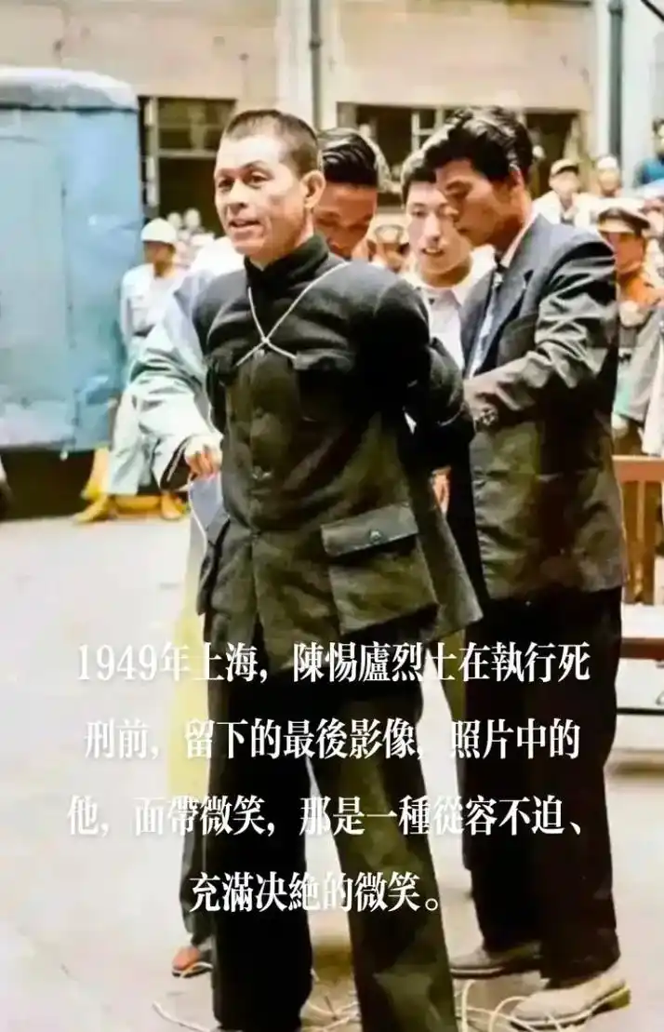
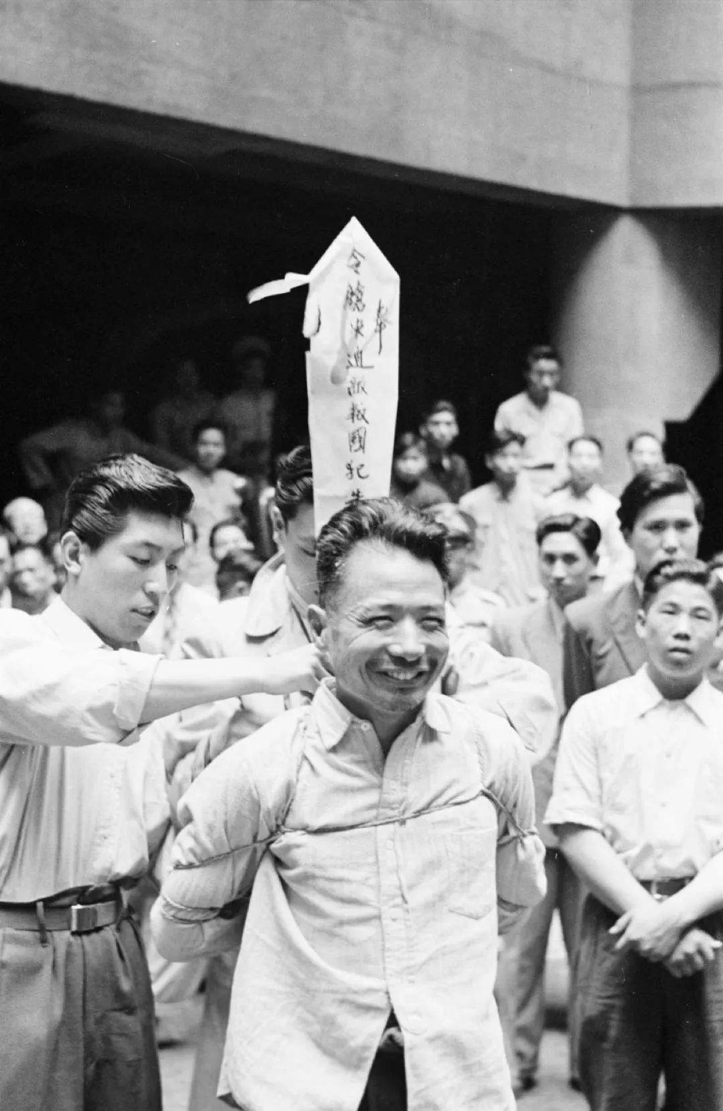
烈士们英勇就义前一组 充满乐观主义的照片

Slide 46
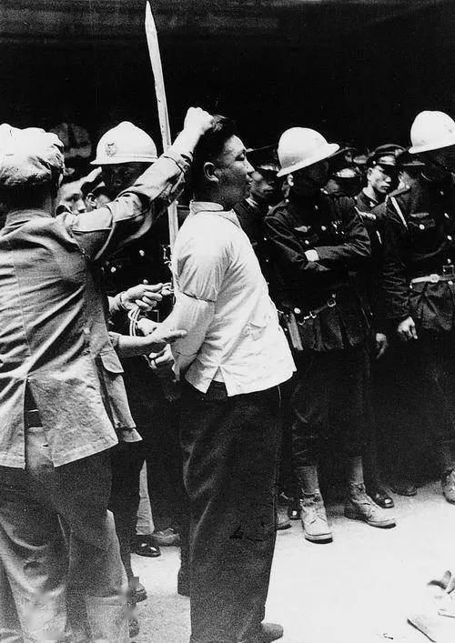
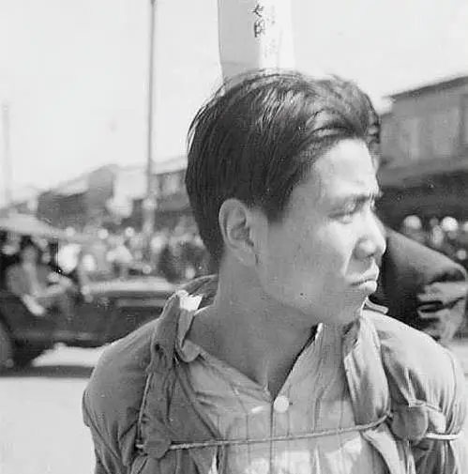
烈士英勇就义前一组 视死如归的感人照片

Slide 47
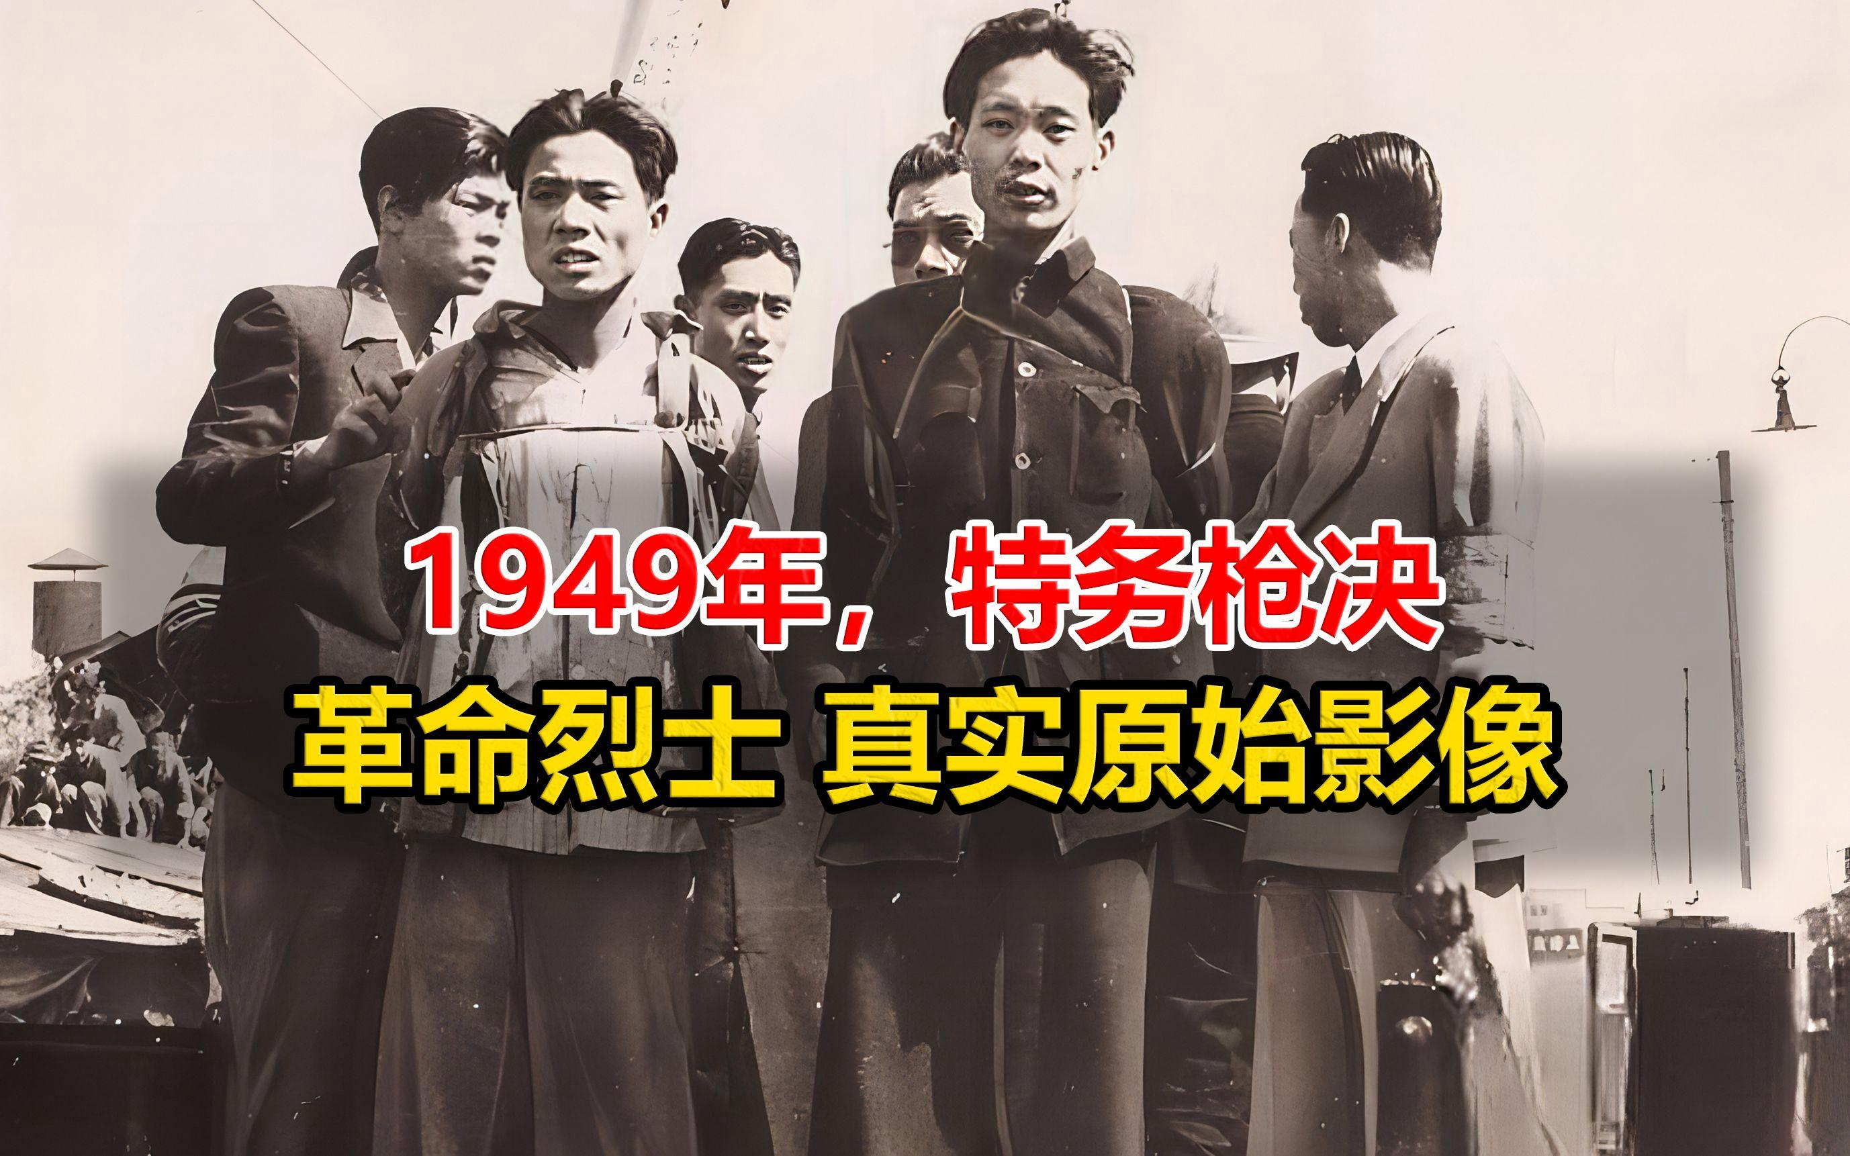
烈士英勇就义前一组视死如归的感人照片

Slide 48
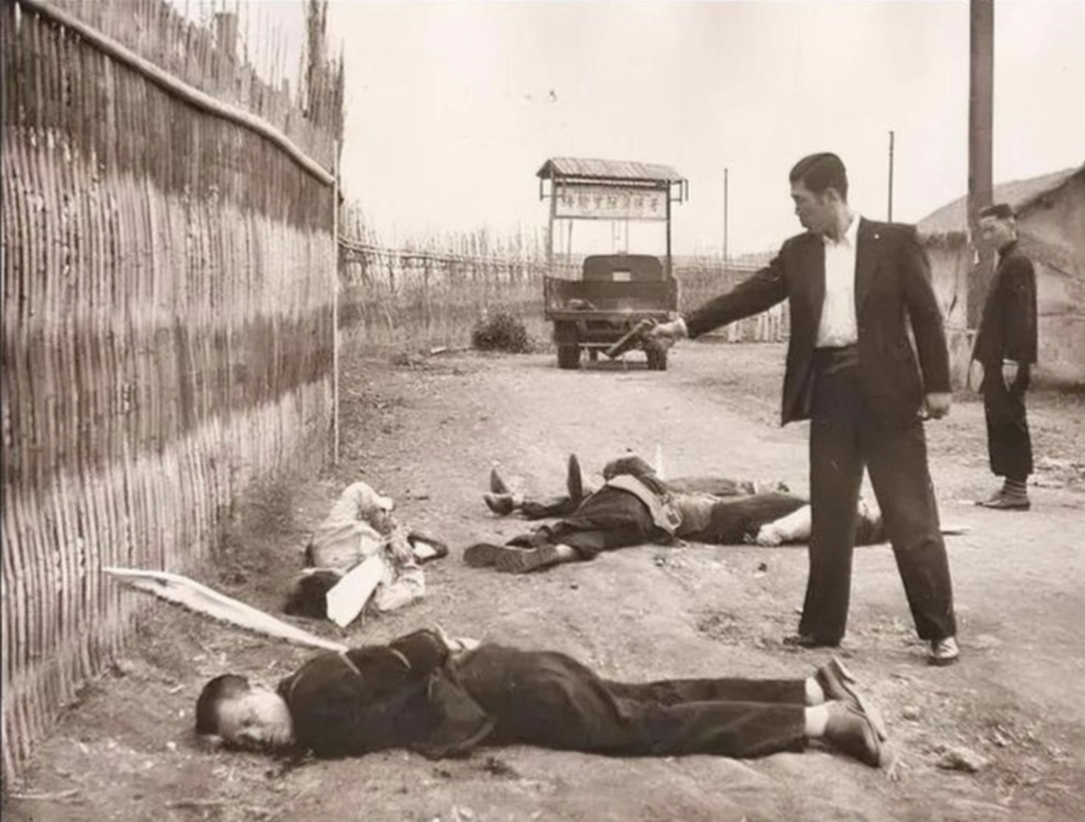
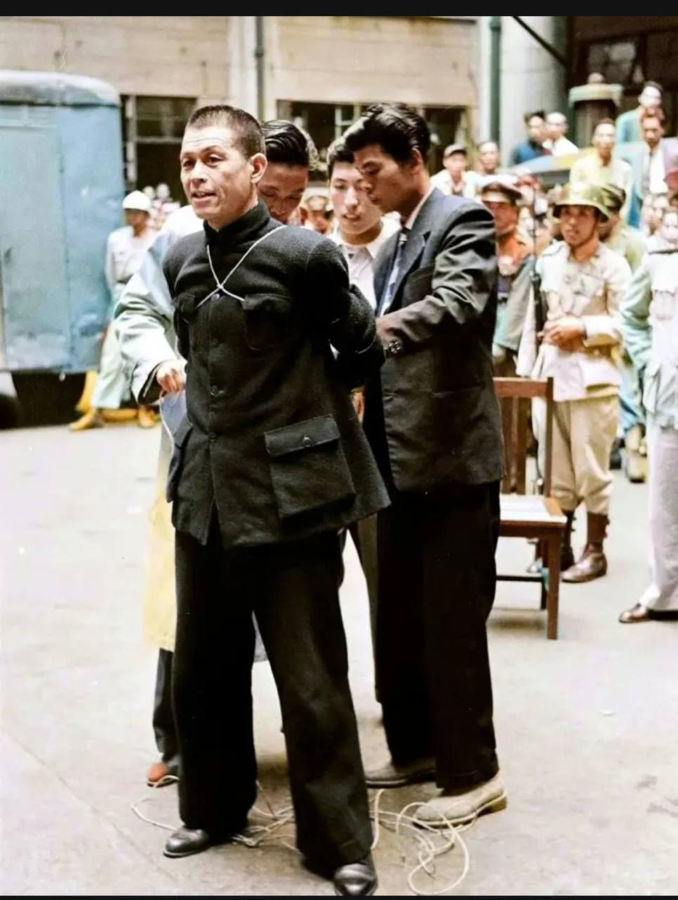
烈士们英勇就义的一组照片

Slide 49
思考题
1、上海是中国共产党从事地下斗争的主要地点。
2、论上海对新四军建立和发展的重要贡献。

